Slide 1
Verdunningen
VPR2

Slide 2
Herhaling: Oplossingen
Som 1:
Je hebt 30 ml Lyorthol (desinfectans). Je moet hiervan een oplossing maken van 5% (v/v).
Hoeveel ml water moet je toevoegen?
Som 2:
In 1 Liter Sorbitoloplossing zit 2,5 gram Sorbitol. Wat is de concentratie van deze oplossing uitgedrukt in %?
Stelregel v/v: 1% = 1 ml per 100 ml. Dus 5% = 5 ml per 100 ml.
5 ml | 100 ml
30 ml | 600 ml
600 ml – 30 ml = 570 ml
Stelregel: 1 % = 1 gram per 100 ml
2,5 gram | 1000 ml
0,25 gram | 100 ml
1 % = 1 gr per 100 ml ? % = 0,25 gram per 100 ml dus 0,25%

Slide 3
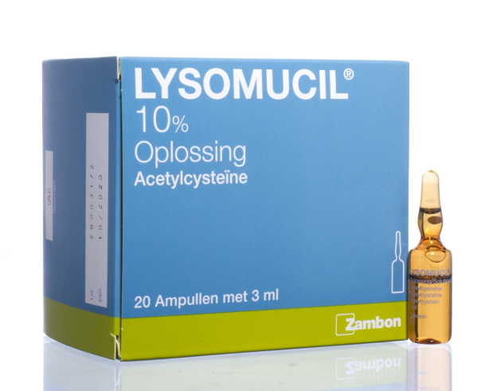
verdunningen
Je moet van een bestaande oplossing, een zwakkere medicatie maken. Je moet twee dingen uitrekenen: 1) hoeveel heb ik nodig uit de voorraad die er al is? 2) hoeveel water moet je er nog bijdoen om te verdunnen tot de gewenste sterkte.
Je beschikt over medicatie10%. Je moet 0,5% maken.
Je moet het % verdunnen

Slide 4
Verdunningen
Iedere som bevat de volgende gegevens:
Beginconcentratie: → wat je hebt (%)
Eindconcentratie: → wat je moet maken (%)
Eindoplossing: → wat je moet maken (ml)
Als je deze gegevens noteert bij iedere som, is het gewoon een kwestie van de stappen volgen….
!! Gebruik je formulekaart

Slide 5
Verdunningen Drie stappen
!! Gebruik je formulekaart
Stap 1: berekenen van de verdunningsfactor
beginconcentratie : eindconcentratie = verdunningsfactor
Stap 2: berekenen aantal ml beginoplossing in eindoplossing
ml eindoplossing : verdunningsfactor = ml beginoplossing
Stap 3: berekenen aantal ml water dat je moet toevoegen
ml eindoplossing – ml beginoplossing = ml water toevoegen

Slide 6
Pak je formulekaart erbij
Je beschikt over waterstofperoxide 10%. Je moet 50 ml 0,5% maken.
Hoeveel ml waterstofperoxide 10% heb je nodig?
Met hoeveel ml water moet je dit verdunnen?
Bij deze vraag heb je stap 1 / 2 nodig
Bij deze vraag heb je stap 3 nodig

Slide 7
Som 1
Je beschikt over waterstofperoxide 10%. Je moet 50 ml 0,5% maken.
Hoeveel ml waterstofperoxide 10% heb je nodig?
b. Met hoeveel ml water moet je dit verdunnen?
2,5 ml
Stap 1 1. Berekenen van de verdunningsfactor Beginconcentratie % : eindconcentratie% → 10 : 0,5 = 20
Stap 2. Berekenen aantal ml beginoplossing in eindoplossing ml eindoplossing : verdunningsfactor → 50ml : 20 = 2,5 ml
Stap 3 ml eindoplossing – ml beginoplossing 50 ml - 2,5 ml = 47,5 ml water

Slide 8
Som 3
Je beschikt over waterstofperoxide 5% en je moet 5cl waterstofperoxide 4% maken.
Hoeveel ml waterstofperoxide 5% heb je nodig?
b. Met hoeveel ml water verdun je dit?
Houd er rekening mee dat het antwoord in ml moet! Dus cl omzetten naar ml 5cl → 50 ml
Stap 1. Berekenen van de verdunningsfactor Beginconcentratie : eindconcentratie → 5 : 4 = 1,25
Stap 2. Berekenen aantal ml beginoplossing in eindoplossing ml eindoplossing : verdunningsfactor → 50 : 1,25 = 40 ml
stap 3 ml eindoplossing – ml beginoplossing 50 ml – 40 ml = 10 ml water

Slide 9
Som 6
Je beschikt over Lyorthol 5%. Hiervan moet je 1 liter Lyorthol 1% maken.
Hoeveel ml Lyorthol 5% moet je gebruiken?
b. Hoeveel ml water moet je toevoegen?
Houd er rekening mee dat het antwoord in ml moet! Dus liter omzetten naar ml 1 l →1000 ml
Stap 1. Berekenen van de verdunningsfactor Beginconcentratie : eindconcentratie → 5 : 1 = 5 Stap 2. Berekenen aantal ml beginoplossing in eindoplossing ml eindoplossing : verdunningsfactor → 1000 : 5 = 200 ml
Stap 3. ml eindoplossing – ml beginoplossing 1000 ml – 200 ml = 800 ml water

Slide 10
Je beschikt over Hibitane 5%. Je hebt 7,5 dL waterstofperoxide 2% nodig.
Hoeveel mL waterstofperoxide 5% heb je nodig?
Hoeveel mL water moet je toevoegen?
7,5 dl→ 750 ml
stap 1 en 2 1. Berekenen van de verdunningsfactor Beginconcentratie : eindconcentratie → 5 : 2 = 2,5 2. Berekenen aantal ml beginoplossing in eindoplossing ml eindoplossing : verdunningsfactor → 750 : 2,5 = 300 ml
ml eindoplossing – ml beginoplossing 750 ml – 300 ml = 450 ml water

Slide 11
Aan de slag!
Verdunningen: Som 1 t/m 13 (14 en 15 hoeven niet)

